Slide 1
Studieninformationstag 2024
Herzlich willkommen an der Pädagogischen Hochschule Ludwigsburg
Prof. Dr. Jörg-U. Keßler (Rektor)
Nutzen Sie gerne unser Tagungs-WLAN:
Passwort: 5vmK!sLktv

Slide 2
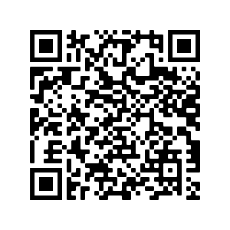
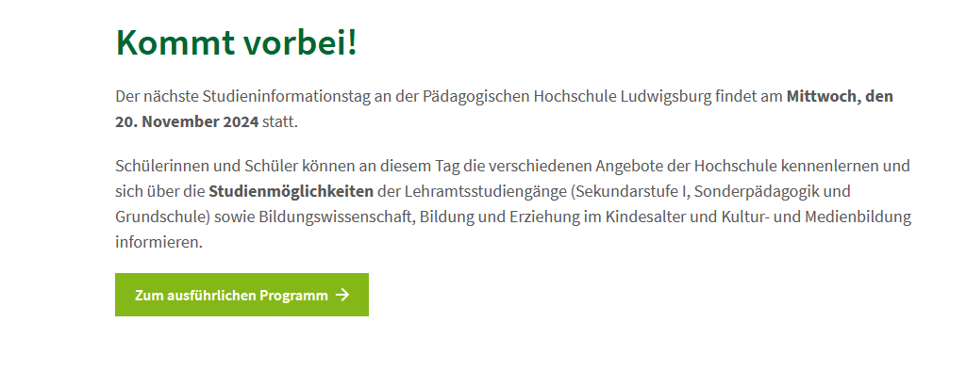
Was erwartet mich heute?
Zum ausführlichen Programm:
Nutzen Sie gerne unser Tagungs-WLAN:
Passwort: 5vmK!sLktv

Slide 3
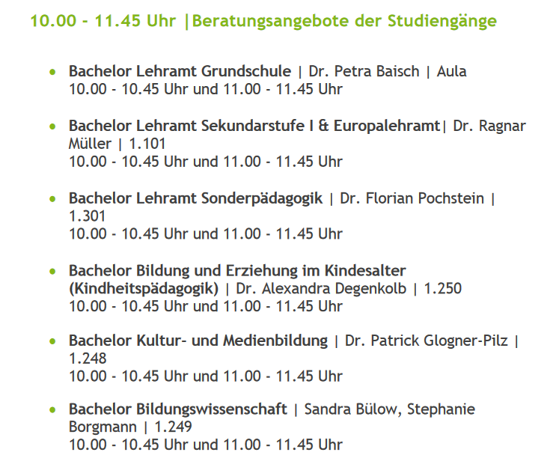
Was erwartet mich heute?

Slide 4
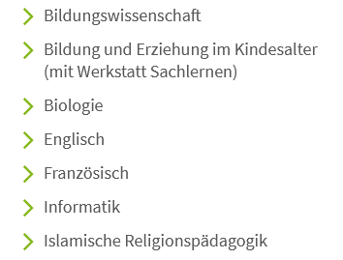
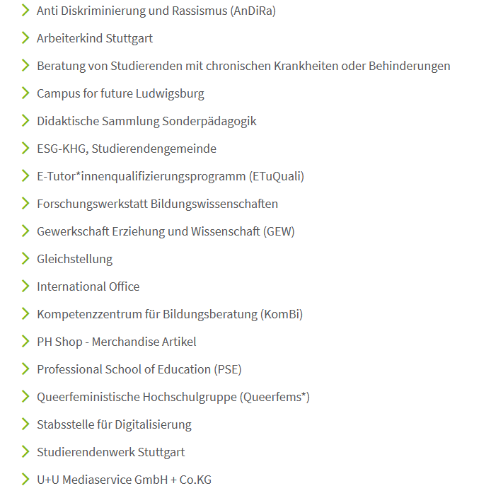
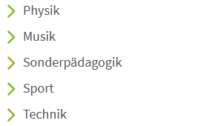
Informationsstände von 9.30 – 14.30 Uhr
Fachschaften im Untergeschoss
Sonstige Informationsstände im Erdgeschoss

Slide 5
Studierendenzahlen
Wintersemester 2024/25
5736
Sommersemester 2024
5300

Slide 6
Was kann ich studieren?
1) Schulische Bildung
Grundständig: Grundschule, Sekundarstufe I (inkl. Europalehramt), Sonderpädagogik
4) Kultur- und Sozialbereich
z.B. Kulturmanagement, Sonderpädagogik, Soziale Arbeit
2) Erwachsenen- und Weiterbildung z.B. Bildungswissenschaft, Erwachsenenbildung, Bildungsmanagement, International Education Management
3) Außerschulische Kinder- und Jugendbildung
z.B. Bildung und Erziehung im Kindesalter, Kultur- und Medienbildung, Kulturelle Bildung

Slide 7
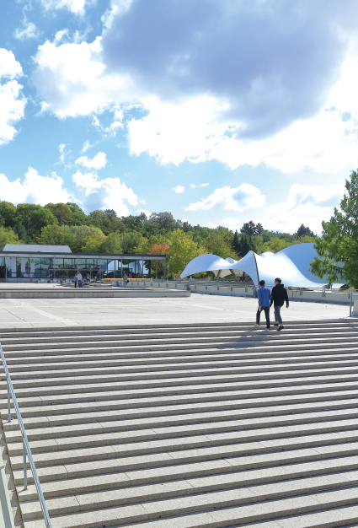
Studienangebot der PH

Slide 8
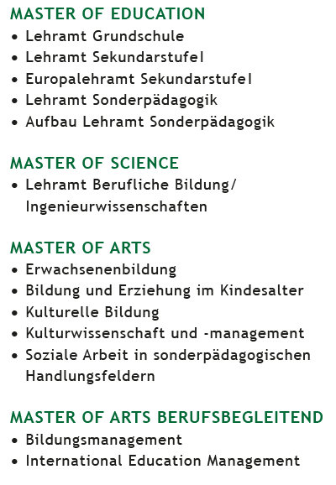
Studienangebot der PH

Slide 9
Warum ein Bildungsberuf?
Zum Beispiel weil man
gerne mit Kindern, Jugendlichen und Menschen allgemein arbeitet
zur Bildung von Menschen beitragen möchte und Freude daran hat, Lernprozesse zu gestalten
kulturelles Leben voranbringen möchte
Fachinhalte nicht nur eintrichtern will, sondern Kindern, Jugendlichen und Erwachsenen dabei helfen möchte, selbstständig Wissen aufzubauen

Slide 10
PH oder Uni?
Nur in Baden-Württemberg gibt es die 6 Pädagogischen Hochschulen, in allen anderen Bundesländern ist die Lehrerbildung in Universitäten integriert. PH ist aber den Universitäten gleichgestellt (keine FH).
Vorteil:
bildungswissenschaftlicher Schwerpunkt in versch. Studiengängen
Konzentration nicht nur auf Fachwissenschaft, sondern auch Fachdidaktik und Pädagogik
Theorie-Praxis-Verknüpfung als besondere Stärke, durch Lehrende betreut

Slide 11
Das passende Studium?
Selbsterkundungsverfahren für Lehramtsstudierende:
Wenn Sie sich für ein Lehramtsstudium interessieren gehen Sie auf die Website www.bw-cct.de.
Dort finden Sie einen „Selbst-Test“, der Sie bei der Überlegung unterstützt, ob der Lehrerberuf das richtige für Sie ist.

Slide 12
Studierenden-Service-Center (SSC)
WAS Erste Anlaufstelle für Studierende und Studieninteressierte bei
allgemeinen Fragen rund um das Studium und die Studienorganisation
Das SSC bietet an: Orientierungshilfe, Erstinformation, Kurzberatung und qualifizierte Weiterverweisung
WANN Öffnungszeiten: Montag – Donnerstag 09.30 – 15.30 Uhr, Freitag 09.00 - 12.00 Uhr
WO Gebäude 1, 1. Stock, Raum 1.112
WIE Unkompliziertes Walk-In, ohne Anmeldung oder Mail an ssc@ph-ludwigsburg.de

Slide 13
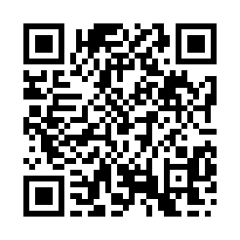
Studienabteilung: Organisatorische Fragen
Zuständigkeiten nach Studiengängen und Buchstabenbereichen studienabteilung@ph-ludwigsburg.de
Bewerbungsvoraussetzungen
Auswahlverfahren
Zulassung und Einschreibung
Studienfinanzierung/Stipendien: ph-ludwigsburg.de/stipendium
Information zu Fragen der Bewerbung, Auswahl und Zulassung zum Studium folgen direkt im Anschluss hier in der Aula
https://www.ph-ludwigsburg.de/studium/bewerbungsportal

Slide 14
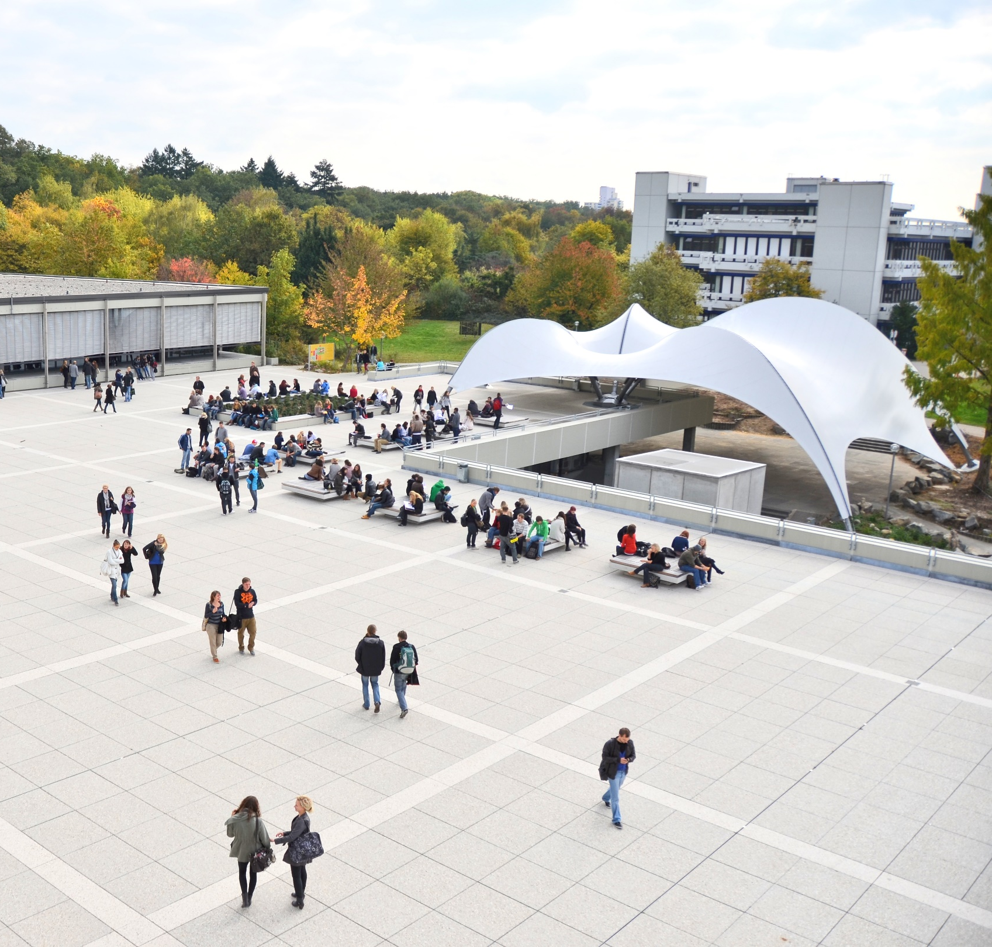
Warum studieren an der Pädagogischen Hochschule Ludwigsburg?

Slide 15
Erstsemester-Orientierungstutorien
?
?
Studentische Tutor:innen stehen über das gesamte erste Semester als persönliche Coaches zur Verfügung!

Slide 16
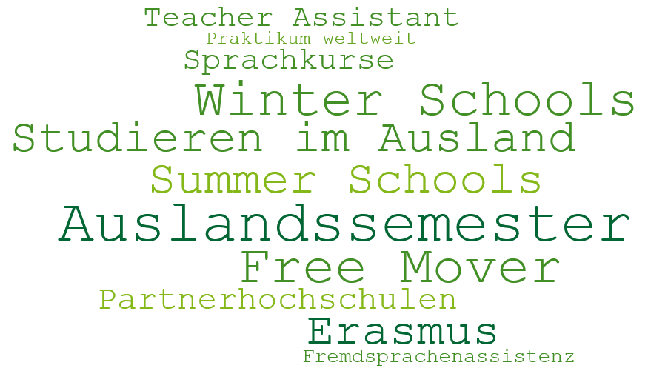

Slide 17
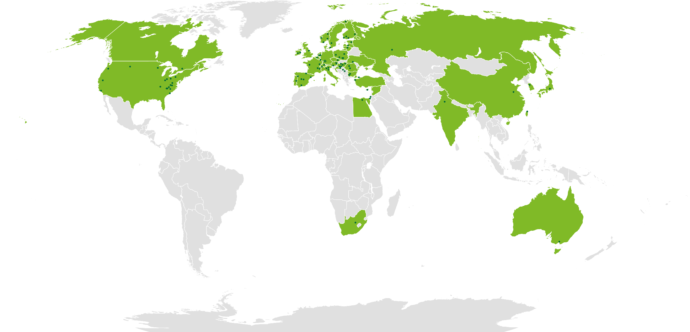
Partnerhochschulen
Eine Übersicht unserer über 80 Partnerhochschulen in über 37 Ländern, wie auch viele weitere Informationen finden Sie auf unserer Website unter „International - Outgoings“.

Slide 18
Sie bestimmen mit! Mitwirkung im AStA und in der Verfassten Studierendenschaft
Eine Organisation von Studierenden für Studierende
Ein entscheidungstragendes Gremium im Senat der Hochschule
AStA ist zuständig für
Erstsemesterberatung inklusive Führungen und Erstsemesterhütte
Studien- und BAföGberatung
Organisation von Kulturveranstaltungen und Partys…
Vertretung studentischer Interessen in Ausschüssen
u.v.m.

Slide 19
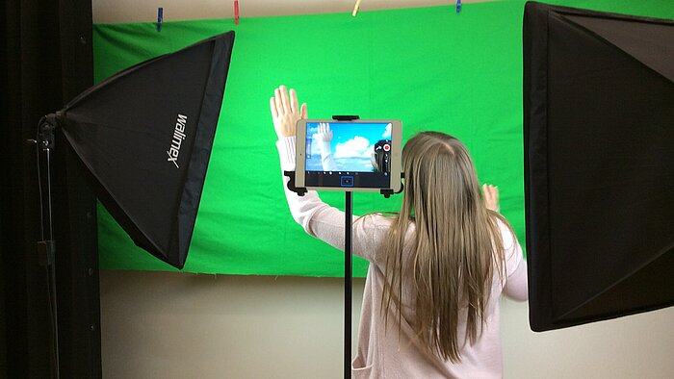
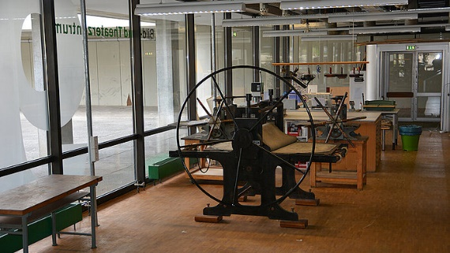
Viele Angebote über das Studium hinaus…
Makerspace
Medienzentrum
Werkstätten
3D-Scanner
3D-Drucker
Lasercutter
Folienplotter
uvm.
Workshops
Video-/ Audioschnitt
Tonstudio
Geräteverleih
uvm.
Holz/Metall
Töpfern
Siebdruck
Bilddruck
Zeichen-/ Malatelier
uvm.

Slide 20
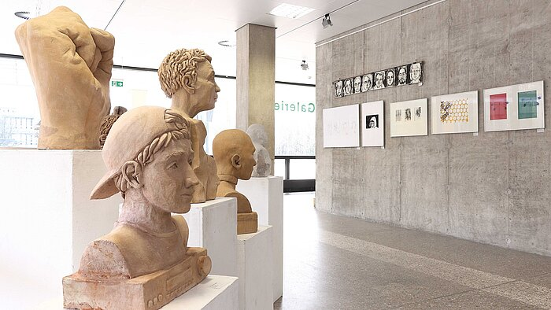
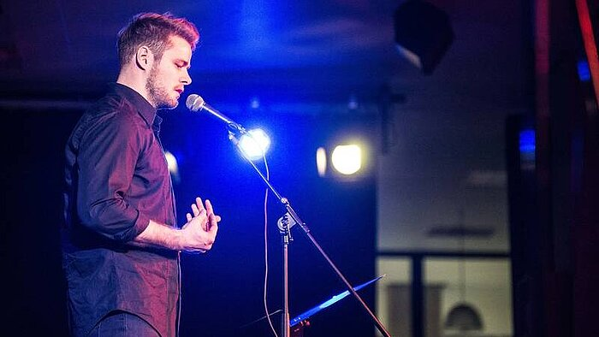
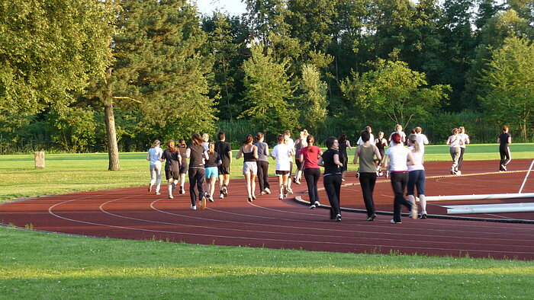
Campus (er)leben
Kulturprogramm z.B. Konzerte, OpenStage, Poetry Slam, Sommerfest, Lesungen, Literatur-Café, Lernfestival, Ausstellungen der Studiengalerie, GangArt uvm.
Chor, Orchester, Bands, Theater
Allgemeiner Hochschulsport
Alle Informationen unter:
Campusleben | Veranstaltungskalender

Slide 21
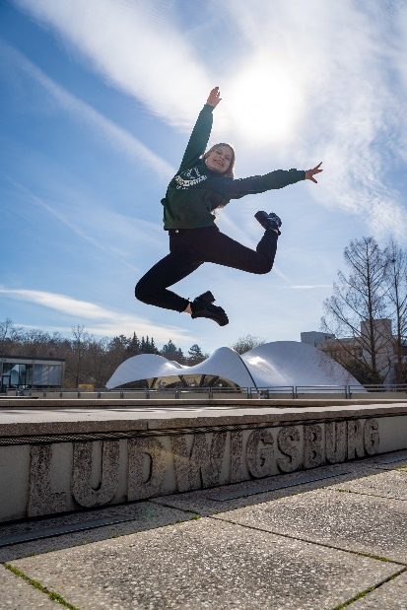
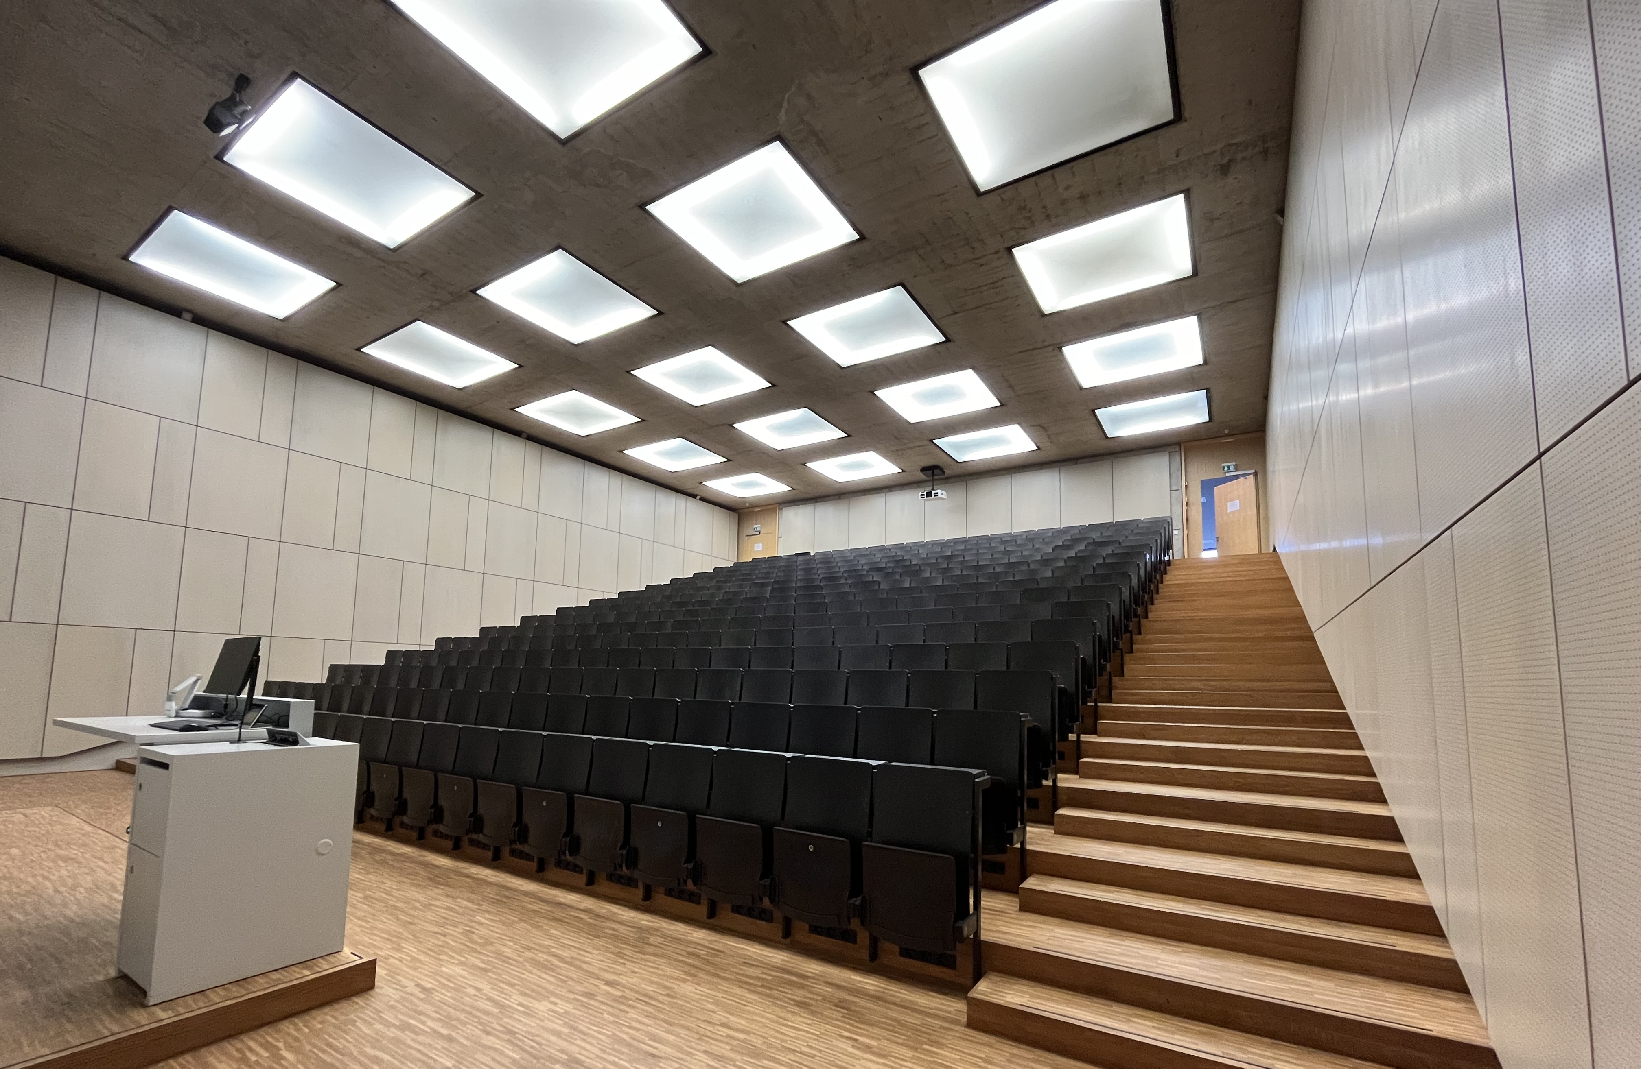
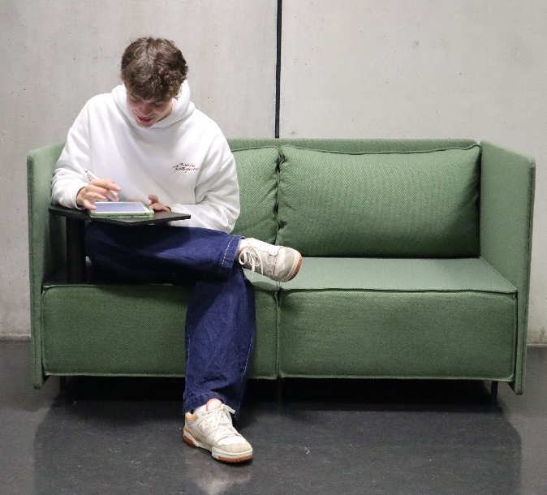
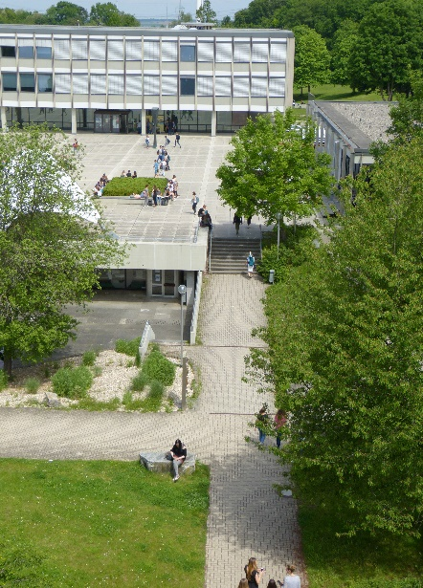
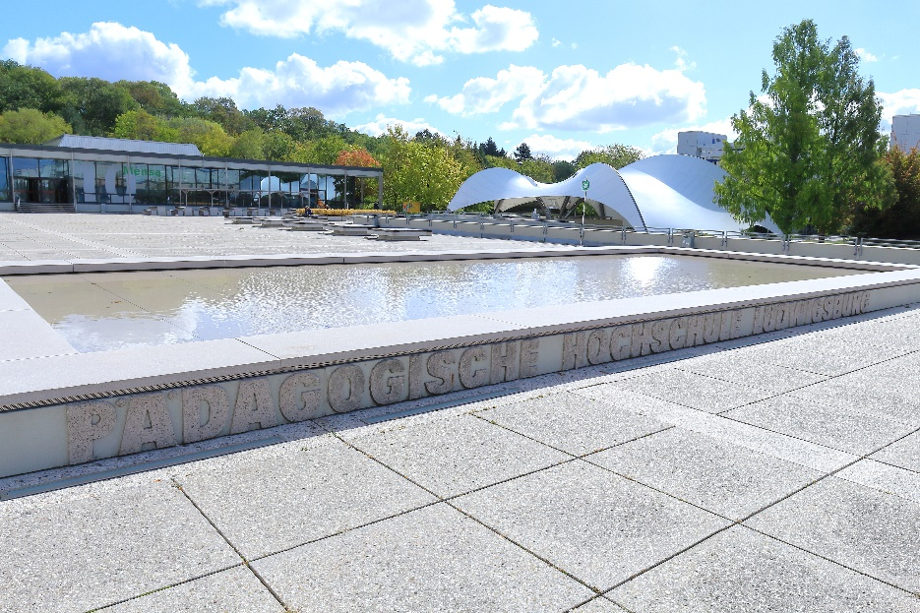
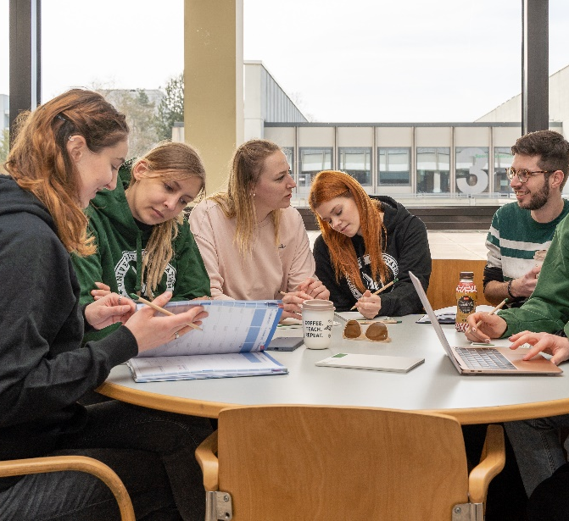
Impressionen der PH

Slide 22
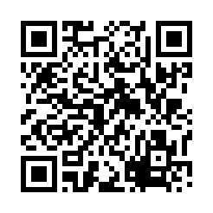
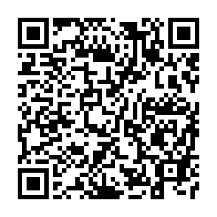
Weitere Infos auf unserer Homepage
Studienangebot
Studieninfobroschüre

Slide 23
UniNow

Slide 24
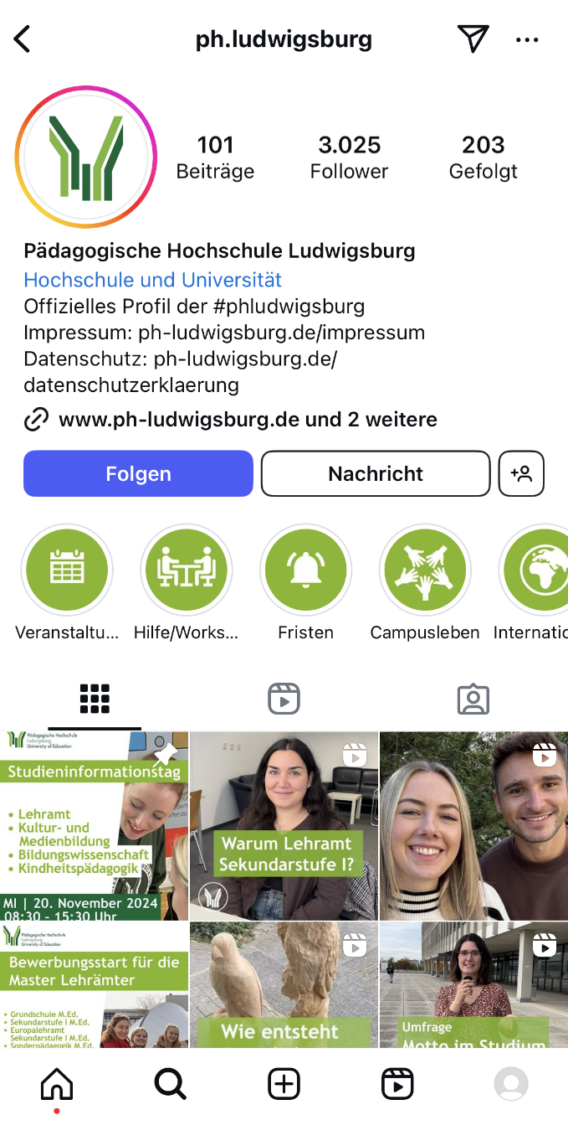
Folgen Sie uns auf Instagram!
© svstudioart auf Freepik
Notes:
Videoquelle: Offizieller Instagram-Accounts der Pädagogischen Hochschule Ludwigsburg
Bild von svstudioart auf Freepik
https://de.freepik.com/vektoren-kostenlos/realistische-vorderansicht-smartphone-mockup-mobiler-iphone-lila-rahmen-mit-leerem-weissem-display-vektor_33632332.htm#query=smartphone&position=0&from_view=keyword&track=sph&uuid=fc49c0e4-75aa-483a-a150-7efb8d1b9b07#position=0&query=smartphone

Slide 25
Notes:
Video: Jannik Paul

Slide 26
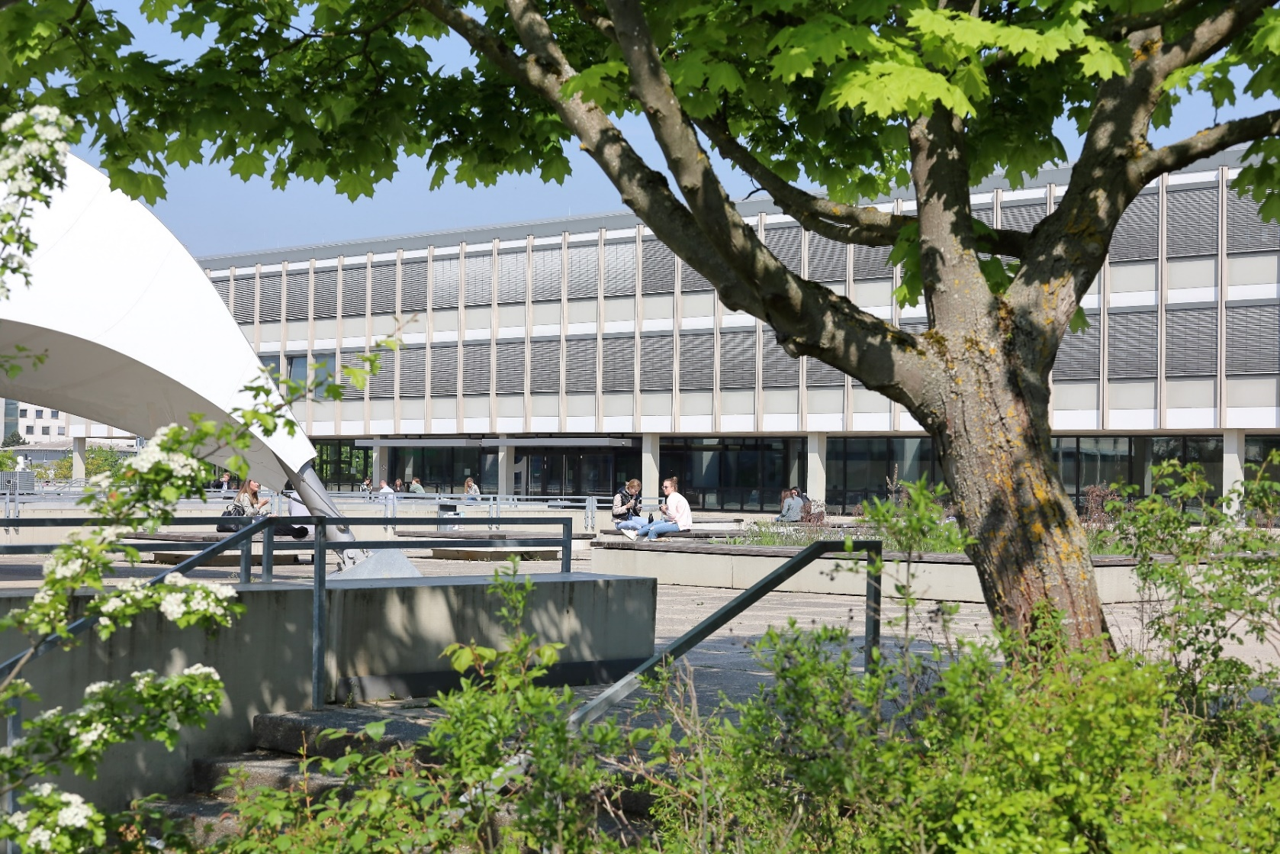
Viel Erfolg und Spaß heute an der PH Ludwigsburg!
Zum ausführlichen Programm:
Vielen dank für IHRE Aufmerksamkeit!

